Slide 1
Видоутворення як основне явище еволюційного процесу
https://www.google.com/search?q=%D1%8D%D0%BA%D1%81%D0%BF%D0%B5%D1%80%D0%B8%D0%BC%D0%B5%D0%BD%D1%82+%D0%B2%D1%81%D0%B5%D0%BB%D0%B5%D0%BD%D0%BD%D0%B0%D1%8F+25&client=firefox-b&sxsrf=ALeKk03skLxwbffv6S7VO_BTnGzieQDu1w:1582524549034&source=lnms&tbm=vid&sa=X&ved=2ahUKEwj1sN-sw-nnAhXKwosKHXmoBbcQ_AUoAXoECAwQAw&biw=1280&bih=871
Експеримент «Вселенная 25»
Лекція №5

Slide 2
З цієї лекції Ви дізнаєтесь:
Про зміст та види видоутворення;
Відмінності аллопатричного та симпатричного видоутворення;
Квантове видоутворення як різновид аллопатричного видоутворення
Особливості філетичної еволюцї
Моделювання теорії еволюції в штучних умовах «Эксперимент «Вселенная 25»»

Slide 3

З цієї лекції Ви дізнаєтесь:
Про зміст та види видоутворення;
1
Відмінності аллопатричного та симпатричного видоутворення;
2
ПИТАННЯ ЛЕКЦІЇ
Квантове видоутворення як різновид аллопатричного видоутворення
3
Особливості філетичної еволюцІї
4

Slide 4
Зміст видоутворення
Якби видоутворення не існувало, ми зіткнулися б з проблемою необмеженої гібридизації між усіма сучасними формами.
Наслідком подібного явища став би повний хаос гібридних форм з неймовірними комбінаціями ознак.
Жодна особина не була б пристосована до конкретних умов існування, а поєднувала б у собі несумісні функції.
Зрозуміло, що подібні форми у своїй переважаючій більшості є нежиттєздатними, і можна очікувати на їх швидку елімінацію.
Єдиний же “генералізований” вид, який і міг би утворитись внаслідок подібних процесів, не мав би жодного спеціалізованого пристосування до конкретних умов існування.

Slide 5
Існують різноманітні типи перешкод, що запобігають вільній гібридизації, надаючи змоги різним видам розвиватися в умовах генетичної незалежності. Завдяки цьому кожний з них спеціалізується, пристосовуючись до різних умов життя.
Видоутворення – це найбільш швидкий та ефективний засіб закріплення нової комбінації генів, придатної для певних умов.
Видоутворення є основою еволюції, оскільки еволюційний процес будь-якого масштабу можна уявити як адаптивне перетворення популяцій або сукупностей популяцій, тобто як сукупність процесів видоутворення.
Сам термін “видоутворення” вживається на позначення двох процесів – збільшення кількості видів та перетворення видів у часі.
Інколи перший процес називають кладогенезом, а другий анагенезом.
Деякі вчені термін “видоутворення” використовують лише в першому значенні, а другому процесу надають назву “філетична еволюція”.

Slide 6
ВИДОУТВОРЕННЯ
Під видоутворенням ми розуміємо процес розділення раніше єдиної генетично відкритої системи за відношенням складових компонентів на кілька генетично самостійних (не обов’язково закритих, але обов’язково стійких!).
Материнська форма при цьому може залишатись без суттєвих змін, або підпадати значним перетворенням, враховуючи навіть повне зникнення.
Видоутворення характеризується нерівномірністю темпів, що властиве не лише різним видам, а й навіть різним географічним чи екологічним расам одного виду при різних способах видоутворення. Наслідком подібної нерівномірності може стати одночасне існування предкової популяціївиду та популяцій-нащадків різного ступеня еволюційного розвитку.

Slide 7
ВИДОУТВОРЕННЯ
Згідно з сучасними науковими уявленнями, видоутворення – це процес, що здійснюється серед групи особин, тобто утворення нового виду відбувається шляхом еволюційного перетворення популяції чи групи популяцій.
Зміст видоутворення полягає в тому, що перетворені популяції набувають все більшої самостійності, стаючи стійкішими та конкурентноспроможними (зростає їх чисельність, розширюється ареал, закріплюється екологічна ніша тощо).
Слід пам’ятати, що процес формування нових структур, реакцій, пристосувань тощо не завжди веде до появи нового виду, у зв’язку з чим процеси формотворення та видоутворення не можна ототожнювати.
Формотворення відбувається переважно на молекулярному та клітинному рівнях, приводячи до змін окремих організмів. Цей процес може бути підґрунтям для видоутворення, але останнє відбувається лише на популяційно-видовому рівні.
Мінливість не може безпосередньо переходити в процес видоутворення.
Лише через елімінацію непристосованих варіантів завдяки спрямовуючій та накопичувальній дії природного добору може відбутись перетворення популяцій, наслідком чого може стати поява нового виду.

Slide 8
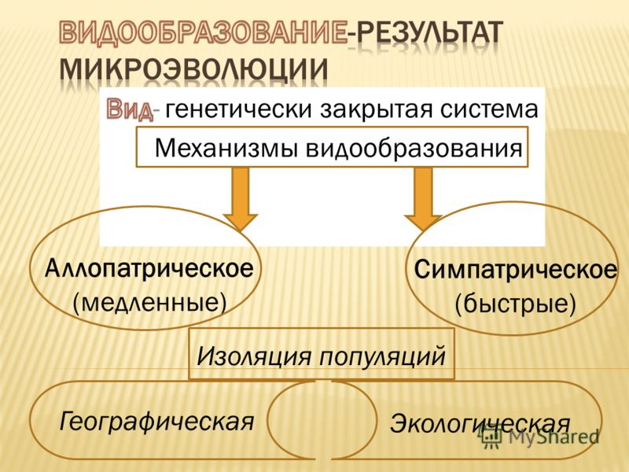
ВИДОУТВОРЕННЯ –РЕЗУЛЬТАТ МІКРОЕВОЛЮЦІЇ
ВИД-ГЕНЕТИЧНО ЗАКРИТА СИСТЕМА
МЕХАНІЗМИ ВИДОУТВОРЕННЯ
АЛЛОПАТРИЧНЕ
(ПОВІЛЬНЕ)
СИМПАТРИЧНЕ
(ШВИДКЕ)
ІЗОЛЯЦІЯ ПОПУЛЯЦІЙ
ГЕОГРАФІЧНА
ЕКОЛОГІЧНА

Slide 9
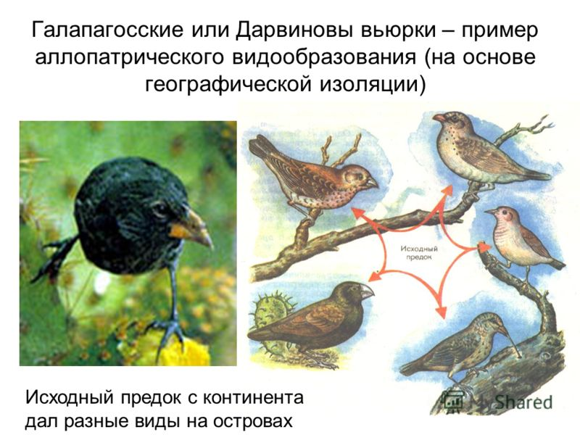
Аллопатричне видоутворення
Аллопатричне (від грецького allos – інший та patris – батьківщина) видоутворення відбувається завдяки наявності між популяціями географічної ізоляції, яка діє досить тривалий час (інколи так і називають – географічне видоутворення).
Видоутворення шляхом формування та уособлення географічних рас є доволі поширеним і добре відомим способом формування нових видів.
М. Вагнер ще наприкінці ХІХ століття одним з перших звернув увагу на можливість формування нових видів лише завдяки географічній ізоляції.
У своїх роботах він показав повсюдність географічної мінливості та підкреслив можливість перетворення певної популяції на самостійний вид у випадку ізоляції останньої.

Slide 10
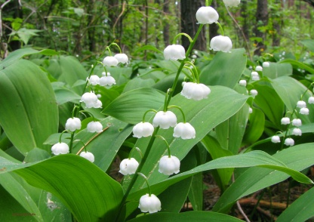
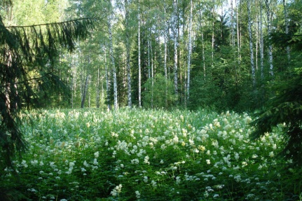
Під географічним видоутворенням
розуміють
процес пристосування до нових кліматичних та біоценотичних умов.
Значна кількість видів, які мали у третинному періоді великі ареали, змінювалася шляхом утворення та уособлення географічних рас.
Відбувається утворення популяцій, які розмножуються “всередині себе” внаслідок їх віддаленості від інших популяцій, або через значний вплив просторів, непридатних для існування.
Пристосування до специфічних умов мешкання та напівізоляція від інших популяцій сприяють поступовому формуванню географічних рас, які в подальшому можуть перетворитись на окремі види.
Так, конвалія (Convallaria majalis) як вид сформувалася в міоцені (близько 25 млн років тому) й розселилася в широколистяних лісах. В четвертинному періоді відбулося знищення цього виду на частині його ареалу та зсув останнього на південь, а після відходу льодовиків розпочався зворотний процес.
Таким чином утворилися п’ять самостійних, віддалених одна від одної територій, зайнятих цим видом, що й спричинило формування самостійних географічних рас.

Slide 11
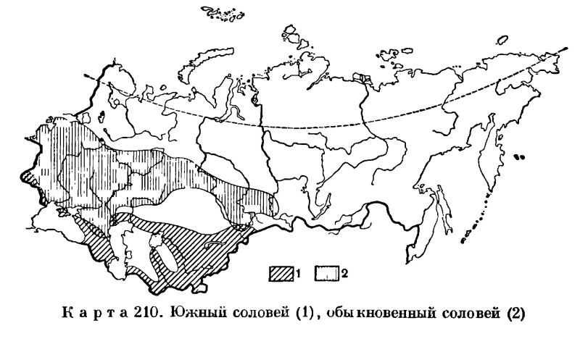
ГЕОГРАФІЧНА ІЗОЛЯЦІЯ
Слід зазначити, що в Європі значна кількість видів утворилася саме внаслідок географічної ізоляції, викликаної льодовим періодом.
Під час максимального зледеніння Центральної Європи переважна більшість живих організмів змістилася на південний схід та південний захід і збереглася на Піренейському півострові та на Балканах. Поширення цих форм після відходу льодовика призвело до їх зустрічі на певній частині ареалу, де вони УТВОРЮЮТЬ гібриди, АБО ведуть себе як самостійні види, або ж взагалі не стикаються.
Прикладами можуть бути звичайний (Luscinia luscinia) та південний (L. megarhynchos) солов’ї, ареали яких дещо перекриваються в Європі: в місцях їх зустрічі вони надають перевагу різним типам рослинності.
Так само чорна (Corvus corone) та сіра (C. cornix) ворони, зустрічаючись в Європі, утворюють нешироку зону гібридизації.

Slide 12

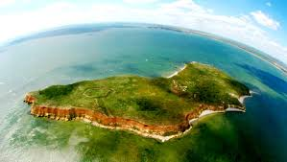
ВИДОУТВОРЕННЯ НА ОСТРОВАХYour
Цікаво!
https://www.youtube.com/watch?v=wC-4aR4SgLU Азорські острови з АнтономПтушкіним
Найбільш помітні подібні процеси на островах, причому особливого розмаху процес видоутворення набуває саме на океанічних островах.
Всі острови поділяють за їх походженням на три типи:
Залежно від походження того чи іншого острова його фауна та флора формувалися
(а на багатьох з них формуються й зараз)
своїм особливим шляхом.
1
2
3
океанічні
ніколи не були частинами материків і утворились внаслідок підняття дна океану, життєдіяльності рифоутворюючих коралів або вулканічних вивержень
(архіпелаги Полінезії, острів
Св. Олени тощо).
материкові, або континентальні
є частинами материків, що відокремились від останніх в певну геологічну епоху
(Британські острови, Ява, Суматра, Мадагаскар, Тасманія та інші).
периферійні архіпелаги
є сучасними материковими островами, що лежать поблизу континентів
(Курильські острови та інші).

Slide 13
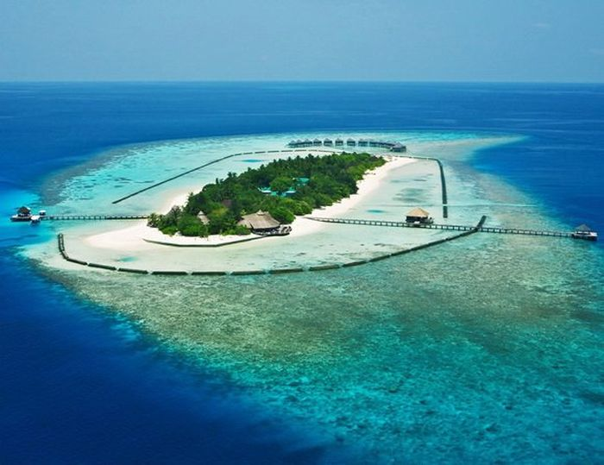
Видовий склад таких островів формується переважно за рахунок видів, які потрапляють до них активним або пасивним шляхом.
Особливість океанічних островів полягає в тому, що впродовж певного періоду після утворення вони залишалися взагалі незайнятими живими організмами.
Але на будь-якому острові, незалежно від особливостей його походження, складаються специфічні умови (в першу чергу – географічна ізоляція в більшому або меншому ступені), що завжди сприяє активному видоутворенню.
Вихідна дефектність острівної фауни чи флори (відсутність багатьох компонентів, властивих материкам) та певна обмеженість ресурсів території острова зумовлюють високу активність процесів формоутворення, а в багатьох випадках – адаптивну радіацію (формування багатьох споріднених видів, що розійшлися самостійними екологічними нішами в умовах відсутності конкурентів).

Slide 14
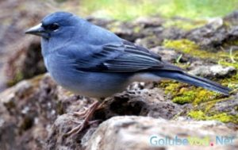
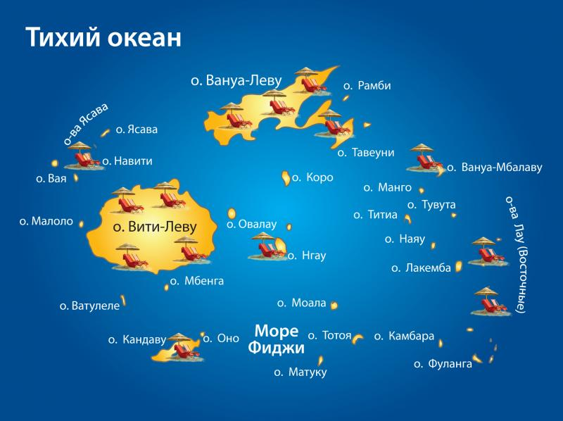
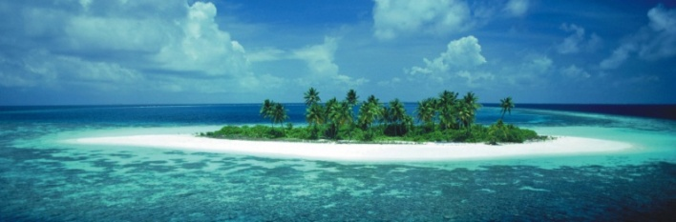
Інколи може спостерігатись багаторазова колонізація нових ізольованих територій, внаслідок чого формується кілька видів.
Так, зяблик (Fringilla coelebs) двічі колонізував Канарські острови, причому в перший раз встиг сформуватися новий вид Fringilla teydea, а в другому – виник лише підвид.
Голуби роду Ptilinopus колонізували острови Фіджі тричі, а форми, що були першими, так далеко еволюціонували від вихідної форми, що зараз учені їх відносять до іншого роду.
2
3
Форми, які походять з однієї й тієї ж батьківської групи, у разі досить тривалої ізоляції можуть набувати генетичної самостійності на видовому рівні.
Але у випадку безперервної інвазії (відсутня чітка географічна ізоляція через постійне надходження особин материнської форми) більш ранні та пізні переселенці втрачають можливість незалежного еволюційного розвитку.

Slide 15
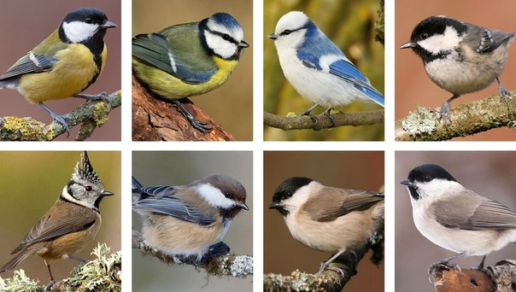
Такі ж високі темпи видоутворення властиві гірським системам, у яких різке чергування різних біотопів призводить до значної територіальної розмежованості окремих популяцій.
Але видоутворенню сприяє і просто ізоляція відстанню, про що добре свідчать так звані “кільцеві” види.
Найбільш відомими є приклади з мартином сріблястим (Larus argentatus) та клушою (L. fuscus), а також з підвидами синиці великої (Parus major).

Slide 16
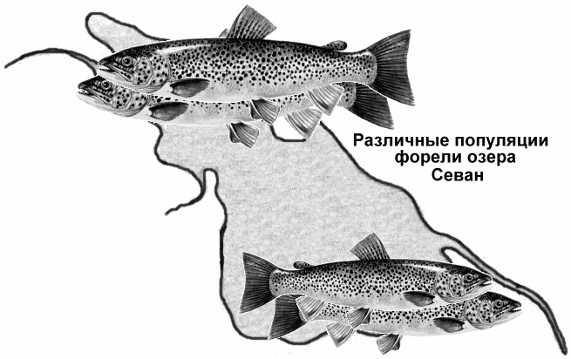
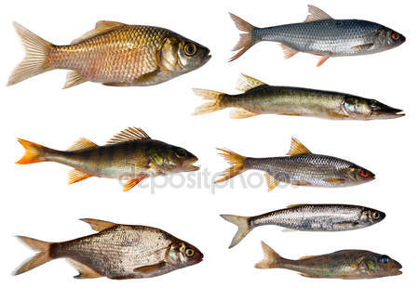
Під екологічним видоутворенням
К.М. Завадський пропонує розуміти
утворення нових видів шляхом формування локальних екотипів та їх подальше розокремлення, тобто процес, який здійснюється такими ж шляхами, що й географічне видоутворення.
При цьому слід враховувати, що поділ рас на географічні та екологічні повинен бути дуже умовним.
Найбільш наочним прикладом саме екологічного видоутворення можна вважати формування екологічних рас у багатьох прісноводних риб (озимі та ярові тощо), які можуть відрізнятись як за строками розмноження, так за місцями нерестилищ та іншими екологічними характеристиками, набуваючи повної ізоляції.
На думку К.М. Завадського, екологічне видоутворення є таким же поширеним серед тварин і рослин, як і географічне.
Але оскільки принципових відмінностей між ними немає, ми не вважаємо за необхідне розглядати це питання більш докладно.

Slide 17
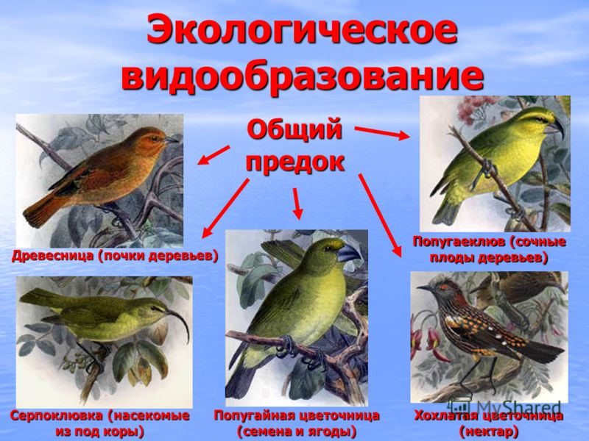
ЕКОЛОГІЧНЕ ВИДОУТВОРЕННЯ
ЗАГАЛЬНИЙ ПРЕДОК

Slide 18
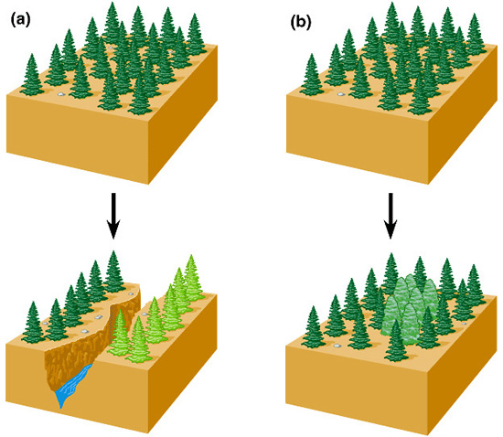
ВИСНОВОК ПРО АЛОПАТРИЧНЕ ВИДОУТВОРЕННЯ
Таким чином, при алопатричному видоутворенні спочатку виникає та, чи інша форма географічної ізоляції.
У випадку тривалої дії цього чинника популяція встигає набути специфічних рис і виробити певні біологічні механізми ізоляції від вихідної форми.
Якщо ж ізоляція була неповною або дія її обмежувалась незначним часовим проміжком, то формотворні процеси відбуваються значно повільніше і можуть сприяти появі лише нового підвиду.
А- АЛОПАТРИЧНЕ, Б-СИМПАТРИЧНЕ

Slide 19
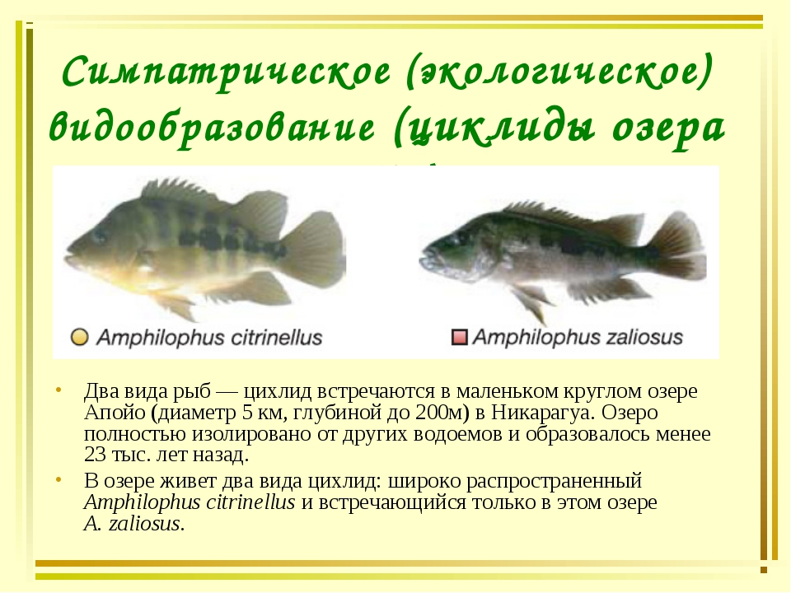
Симпатричне видоутворення
Велика кількість вчених тривалий час піддавала сумніву можливість подібного процесу, або ж, як Е. Майр, вважали, що формування будь-якого виду можна пояснити за допомогою алопатичного видоутворення.
Основним контраргументом невизнання цього способу видоутворення була проблема формування генетичної незалежності нового виду в межах єдиного ареалу зі старим. Зараз симпатричне видоутворення визнається, як і алопатричне.
Під симпатричним видоутворенням
(від грецьких слів syn – разом та patris – батьківщина) ми розуміємо процес формування нових видів у межах ареалів батьківських видів, тобто, без наявності географічної ізоляції.

Slide 20
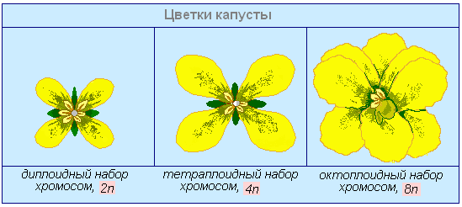
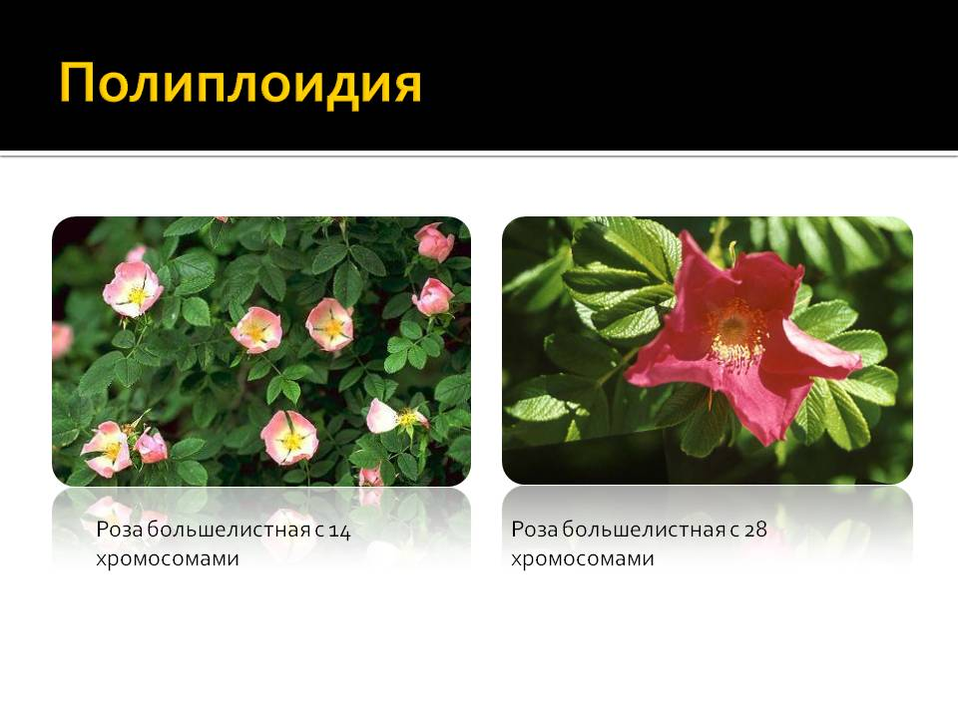
Видоутворення внаслідок автоплоідії
Поліплоїдні форми відрізняються більшими розмірами як організму в цілому, так і окремих його частин, прискореними ростовими процесами, підвищеною життєздатністю та плодючістю тощо.
Вважається, що це може бути однією з причин значного поширення саме поліплоїдних форм в умовах з несприятливими умовами існування (полярні широти, гірські умови існування тощо).
Прикладами подібних поліплоїдних форм можна назвати такі загальновідомі рослини, як бавовна, цукровий очерет, картопля, банан, соняшник, хризантема, жоржина тощо.
У рослин відносно часто причиною цієї форми видоутворення може бути безпосередньо генетична ізоляція, яка переважно має вигляд поліплоїдії. Найбільш швидко зміни спадкового матеріалу можуть відбуватися внаслідок автополіплоїдії, яка полягає в кратному збільшенні кількості хромосом.

Slide 21
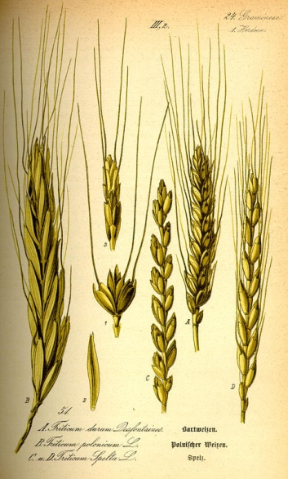
Видоутворення і алополіплоїдія
У рослин відносно часто причиною цієї форми видоутворення може бути безпосередньо генетична ізоляція, яка переважно має вигляд поліплоїдії. Найбільш швидко зміни спадкового матеріалу можуть відбуватися внаслідок автополіплоїдії, яка полягає в кратному збільшенні кількості хромосом.
Не менш відомим процесом формування нових видів шляхом відносно швидкої зміни їх спадковості є аллополіплоїдія, яка виникає внаслідок гібридизації кількох видів з подальшим збільшенням кількості хромосом.
Однією з найбільш важливих для людини груп, що виникли подібним шляхом, є рід пшениця (Triticum), значна кількість представників якого має гібридогенне походження.

Slide 22
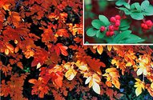
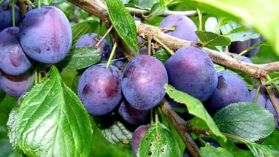
Віддалена гібридизація
відіграє певне значення в процесах видоутворення, підтвердженням чого є значна кількість гібридів у природі.
Одним з наочних прикладів може бути горобинокизильник, який було знайдено на півдні Якутії не окремими екземплярами, а цілою популяцією, яка навіть засвоїла значну територію (близько 300 км).
Експериментально доведено гібридогенне походження домашньої сливи (Prunus domestica) від аличі (P. divaricata) та терену (P. spinosa), малини (Rubus maximus) від двох видів R. іdalus i R. speciosa.

Slide 23
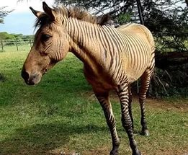
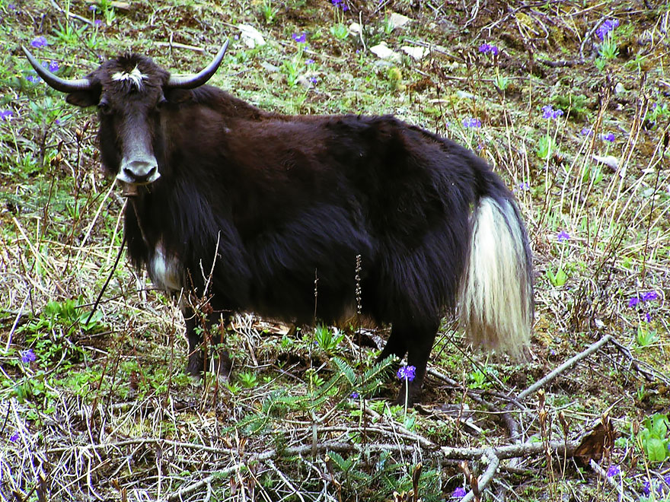
Серед тварин також трапляються випадки зародження нових видів шляхом поліплоїдії, але кількість прикладів значно менша порівняно з рослинами.
Вважається, що поліплоїдія можлива серед тварин лише у партеногенетичних форм
(хоча зараз подібні форми знаходять навіть серед хребетних тварин).
Більш поширеною є гібридизація, яка зустрічається серед риб, птахів, але особливо характерна для безхребетних тварин.
Експериментальним шляхом у штучних умовах установлено, що значна кількість видів при схрещуванні дає плодюче потомство.
Взагалі вважається, що міжвидові гібриди наявні в усіх родах ссавців, причому значна кількість є плодючою
(відомі 7 міжвидових гібридів у кіз, по 4 у лам і собачих, а в биків трапляються навіть міжродові гібриди).
зеброїд
Дзо (корова і дикий як)

Slide 24
РАПТОВЕ ВИДОУТВОРЕННЯ
З поліплоїдією та гібридогенезом тісно пов’язана проблема раптового видоутворення.
Певний час учені сперечалися щодо можливості раптового видоутворення (новий вид виникає упродовж одного покоління).
Підставою для подібних заяв дійсно можуть бути поліплоїди або гібридні форми, які відразу набувають генетичної ізоляції від предкових форм.
У той же час, ми повинні розуміти, що ці форми можуть вважатися лише потенційними видами.
Розвиток та реалізація цієї потенції є історичним процесом, який здійснюється з урахуванням дії усіх наведених раніше еволюційних механізмів.

Slide 25
Таким чином, з одного боку, ми не можемо не визнавати за реальність швидке формування принципово нових форм шляхом гібридогенеза чи поліплоїдії, а з іншого, ці форми можуть стати справжніми видами лише через певний час (у тому випадку, якщо це дійсно може статися).
Тому навіть ці форми видоутворення не можна прирівнювати до раптового видоутворення. Наявність нових форм гібридного або поліплоїдного походження може лише прискорювати загальний хід еволюції.
Не слід забувати також, що цим можливості симпатричного видоутворення не вичерпуються.
Більше того, у тварин переважаючими формами ізоляції, на відміну від рослин, є екологічна та морфофізіологічна.

Slide 26
Таким чином, особливістю симпатричного видоутворення є те, що основною причиною формування нового виду стає та чи інша форма біологічної ізоляції.
В деяких випадках відразу виникає генетична ізоляція нової форми від батьківської, інколи вона розвивається вже в подальшому.
Після виникнення нового виду останній вирішує проблему ареалу свого мешкання, через що може стати навіть аллопатичним батьківській формі.
Це також ускладнює аналіз особливостей походження та поширення того чи іншого виду.

Slide 27
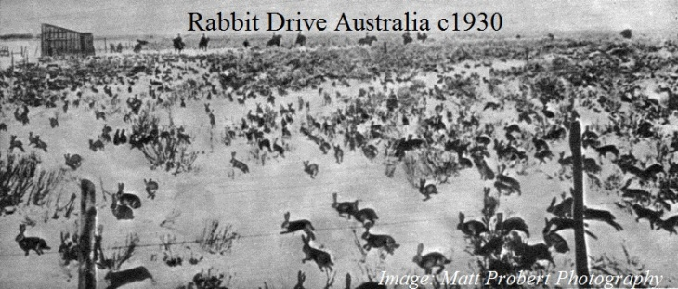
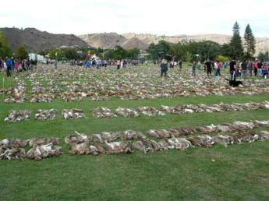
В. Грант запропонував ще одну форму видоутворення – квантове видоутворення, яке спирається на принцип засновника Е. Майра.
Зміст його полягає в тому, що початок новому видові може давати зовсім невелика група організмів (навіть одна пара), яка потрапила до нових умов під час розселення.
Зрозуміло, що подібна група дуже обмежена в кількості спадкової інформації, через що вона не має пластичності, необхідної для пристосування до несприятливих умов.
Тому в переважній більшості випадків подібні групи приречені на вимирання. Але у тому випадку, коли ці організми потрапляють до сприятливих умов існування, ніщо не стримує їх здатності до засвоєння означеної території і новий вид може сформуватись за дуже незначний проміжок часу (найбільш властиве острівним системам теплих регіонів).

Slide 28
Тобто, ми можемо вважати квантове видоутворення різновидом аллопатричного, оскільки в обох випадках передумовою формування нового виду є наявність географічної ізоляції. Найважливіші відмінності полягають лише у швидкості процесів формування нового виду.
Велика популяція зі значним запасом генетичного матеріалу, потрапивши до нових умов існування, здатна пристосовуватись до певних змін довкілля.
В той же час, у конкретних умовах, у яких вона опинилася, селективної цінності набуває лише певна група генотипів, а всі інші в цьому разі стають генетичним тягарем.

Slide 29
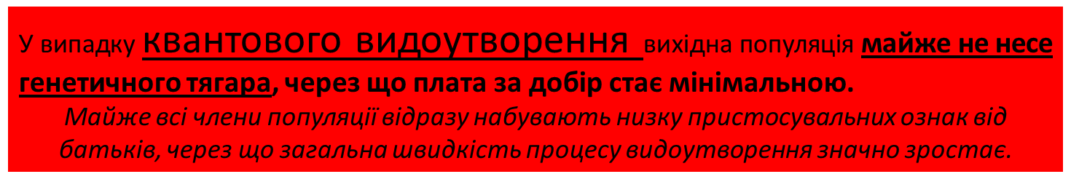
Новий вид зможе сформуватися лише за умови значного переважання селективно цінних генотипів, що супроводжується великою платою за добір
(вимирання непристосованих організмів).
Увесь процес перетворення виду займає тривалий час і супроводжується інтенсивною елімінацією на перших етапах.

Slide 30
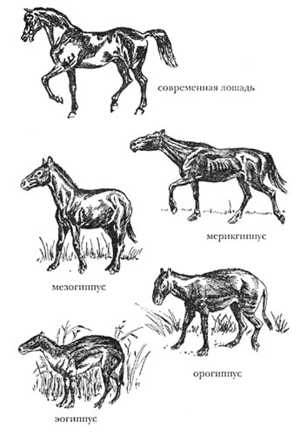
ФІЛЕТИЧНА ЕВОЛЮЦІЯ
Принципово іншим є перебіг філетичної еволюції,
який спирається на розмежованість батьківських та дочірніх форм у часі.
Основою філетичної еволюції є адаптивні перетворення популяцій у часі, які не супроводжуються дивергенцією.
Найбільш відомими прикладами філетичної еволюції є історія формування коней та слонів.
В той же час, філетична еволюція визнається однією з форм еволюції груп організмів, через що розглядають її разом з іншими питаннями макроеволюції.

Slide 31
ЗАКРІПЛЕННЯ МАТЕРІАЛУ:
зміст та види видоутворення;
1
відмінності аллопатричного та симпатричного видоутворення;
2
ПИТАННЯ
квантове видоутворення як різновид аллопатричного видоутворення
3
особливості філетичної еволюцІї
4

Slide 32
Експеримент «Вселенная 25» (50 лет спустя)
https://www.youtube.com/watch?v=0O-7v2Ph4RU

Slide 33
Дякую за увагу !

